Slide 1

个人简介
基本情况: 中国医学科学院北京协和医院副主任药师，国家临床药师培训老年用药专业带教老师
研究方向: 老年人多重用药的管理、如何避免老年人不适当用药、末期老年患者用药管理等方面
学术成就: 发表专业核心期刊文章20余篇，参编书籍10余部
学术兼职: 中国老年保健医学研究会老年合理用药分会委员会委员兼副秘书长，中国老年保健医学研究会缓和医疗分会委员会委员
姓名 闫雪莲
职务 副主任药师

Slide 2
老年患者处方审核要点
闫雪莲
2021.10

Slide 3
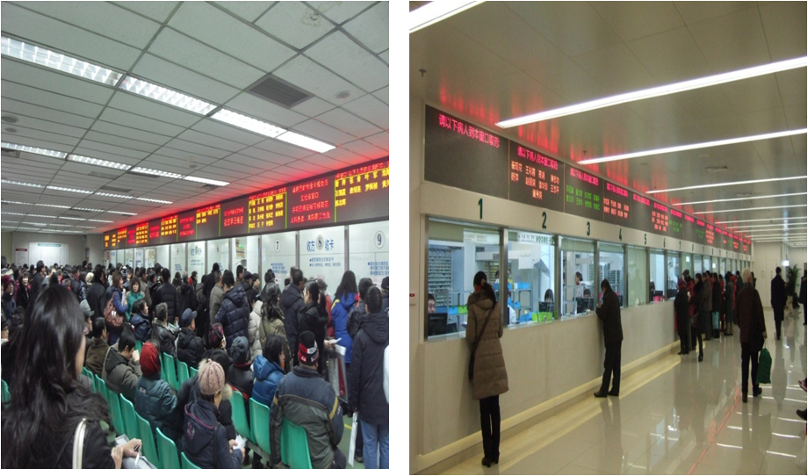
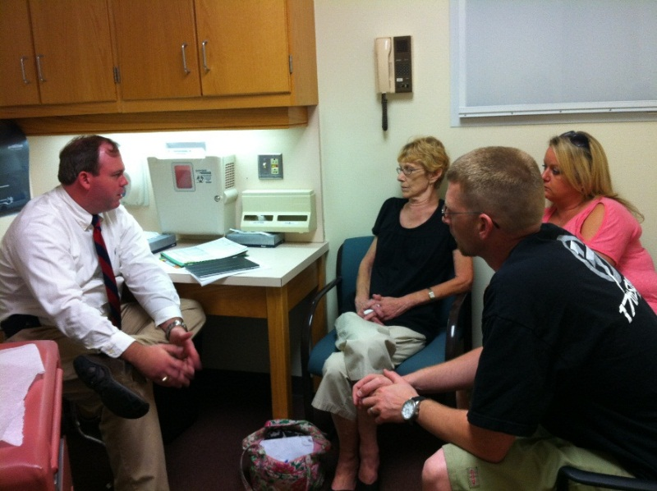


Slide 4
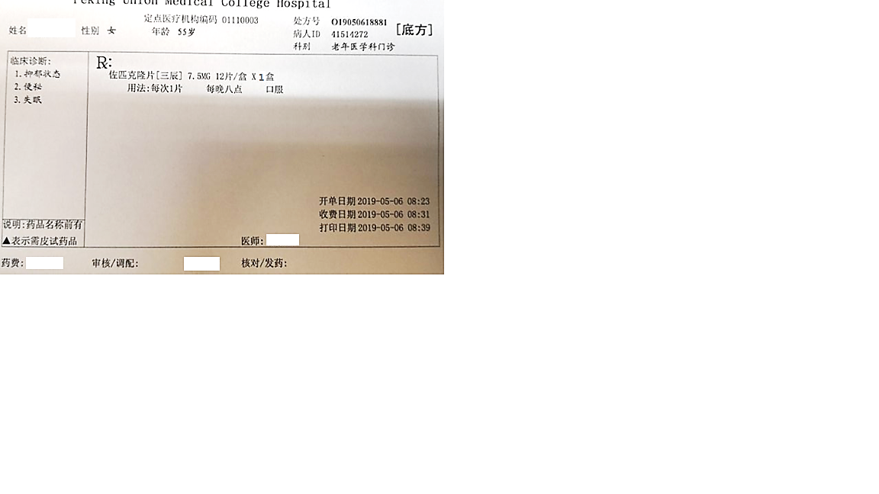
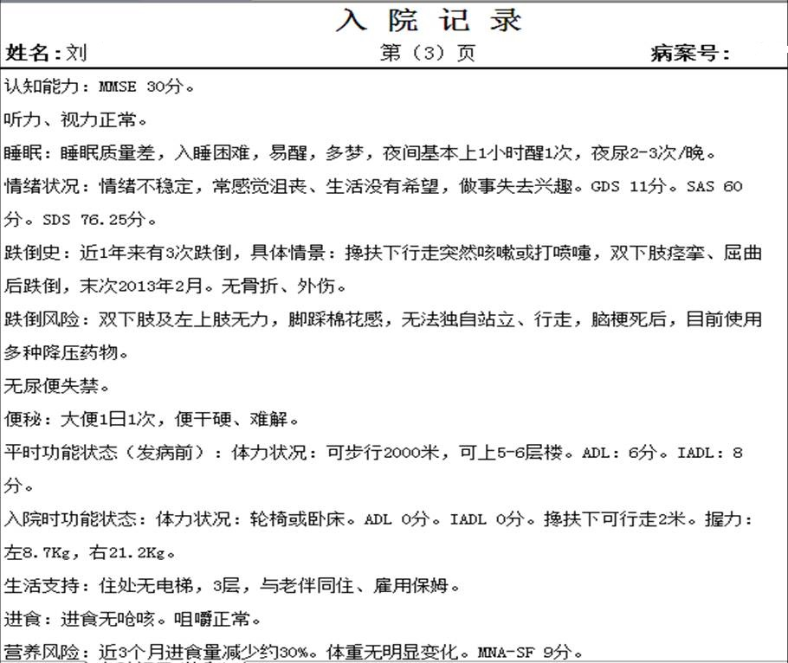



Slide 5
  四查十对
  查处方，对科别、姓名、年龄
  查药品，对药名、剂型、规格、数量
  查配伍禁忌，对药品性状、用法用量
  查用药合理性，对临床诊断

Slide 6
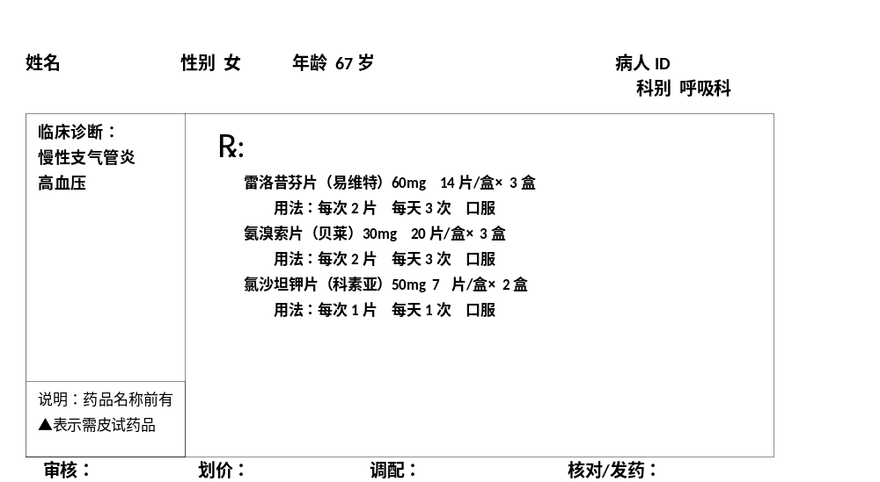
Notes:
易维特，易维适

Slide 7
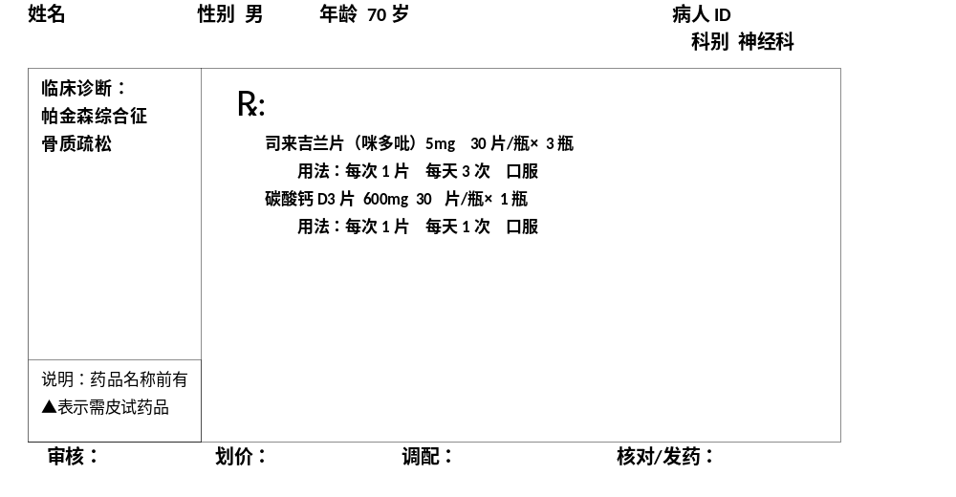
Notes:
咪多吡，美多芭

Slide 8
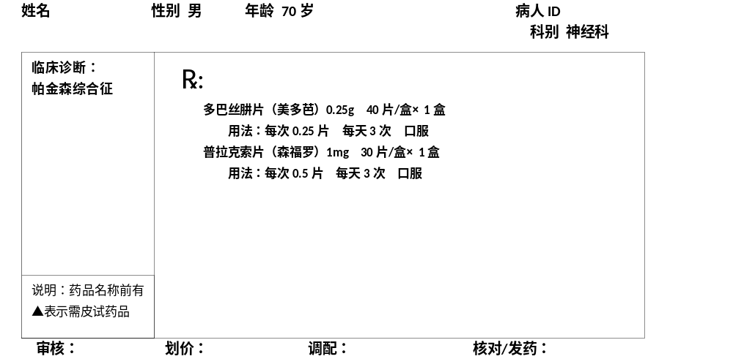

Slide 9
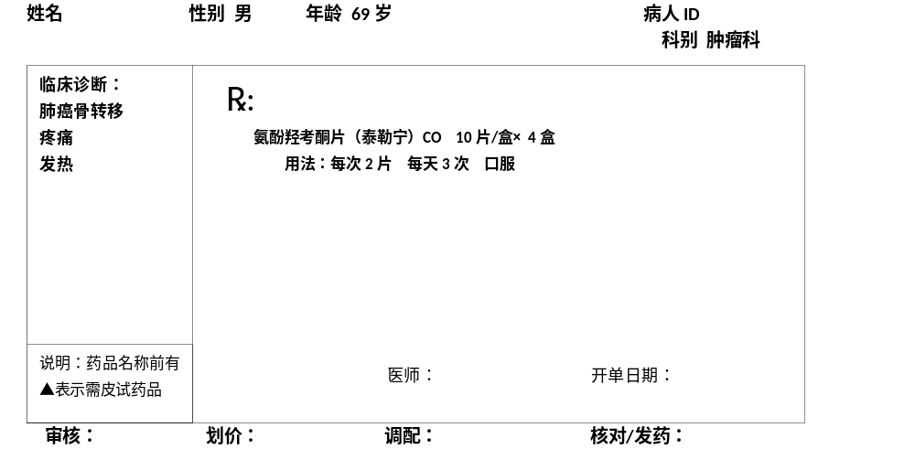
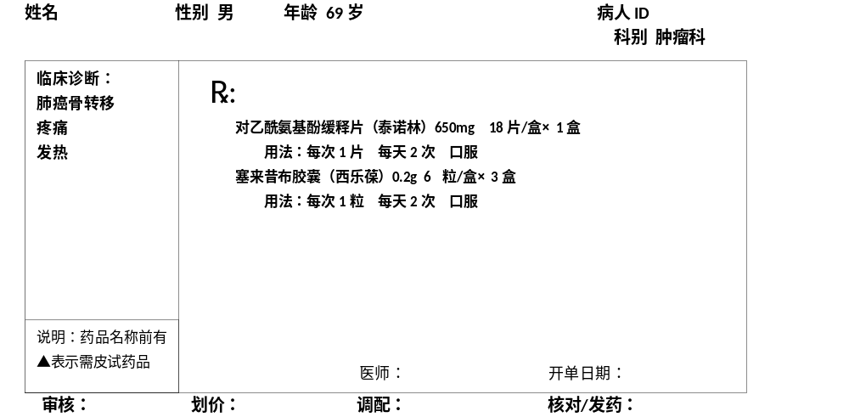
对乙酰氨基酚325mg
羟考酮5mg

Slide 10
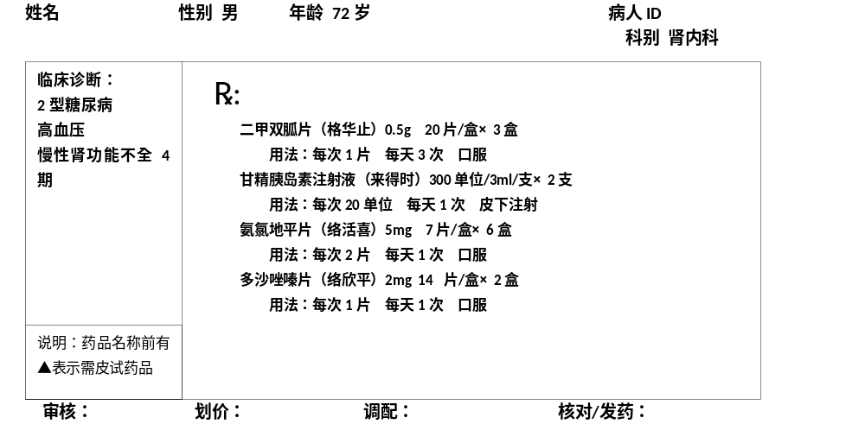

Slide 11
注意形似音似药品
老年人个体差异大，有60+衰弱老人，也有百岁成功老化
用药剂量范围大
注意日最大剂量
注意超常用法用量
注意根据肝肾功能调整剂量

Slide 12
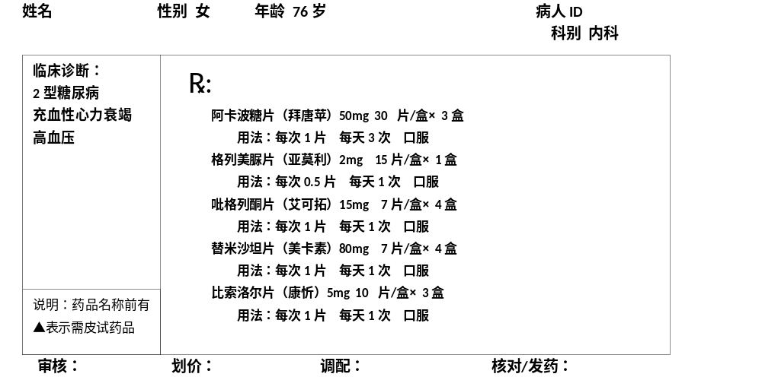

Slide 13
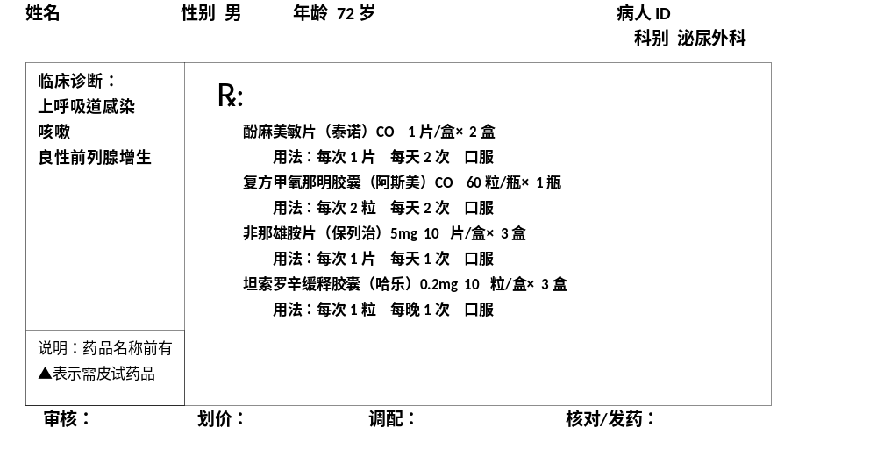
对乙酰氨基酚325mg
伪麻黄碱30mg
右美沙芬15mg
氯苯那敏2mg
甲氧那明12.5mg
那可丁7mg
氨茶碱25mg
氯苯那敏2mg

Slide 14
一些容易被内科医生忽视的老年人用药禁忌
  闭角型青光眼
  前列腺增生
  2度以上房室传导阻滞
  病态窦房结综合征
  肠梗阻
  ……
Notes:
青光眼：M受体阻滞剂，硝酸酯类等。前列腺增生：增加尿潴留风险的药物。房室传导阻滞：b受体阻滞剂、非二氢吡啶类CCB等。肠梗阻（机械性、完全）：胃肠动力药等

Slide 15
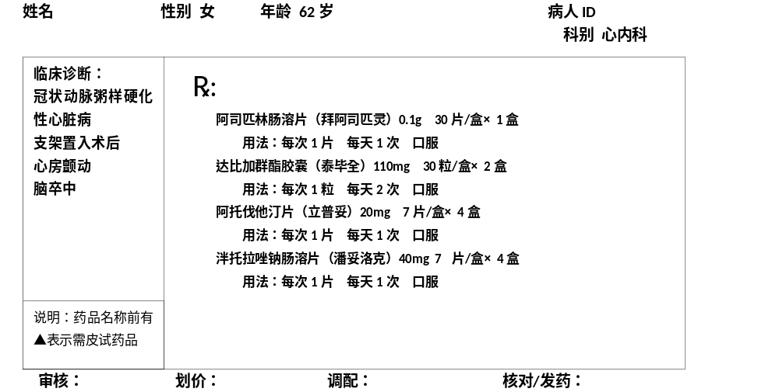
反流性食管炎

Slide 16
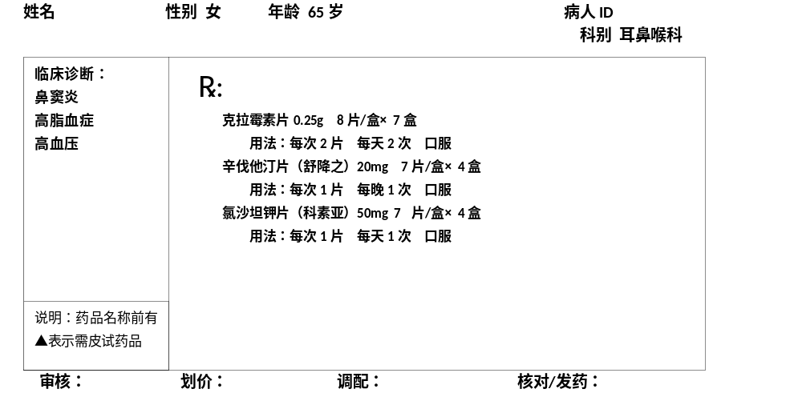

Slide 17
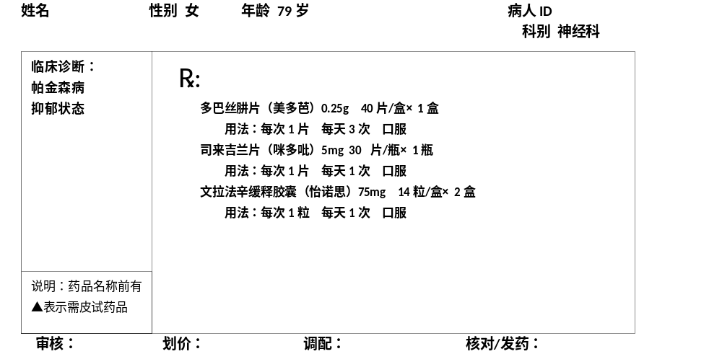
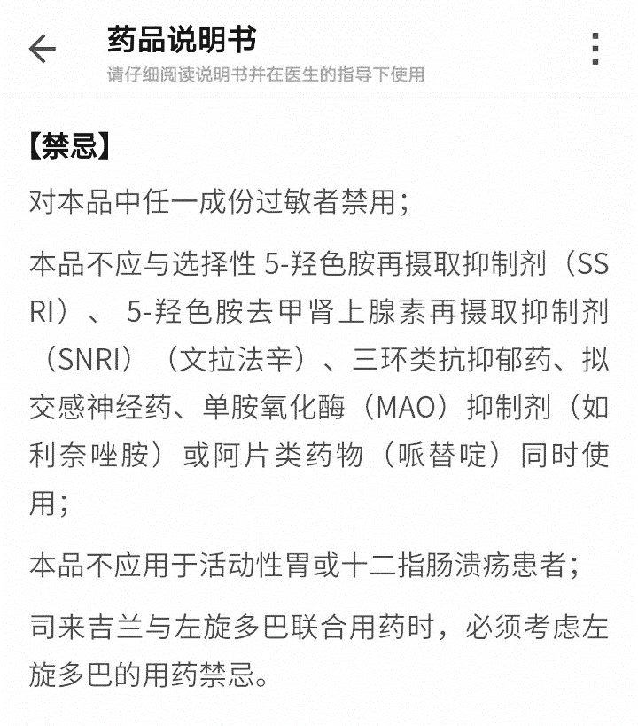
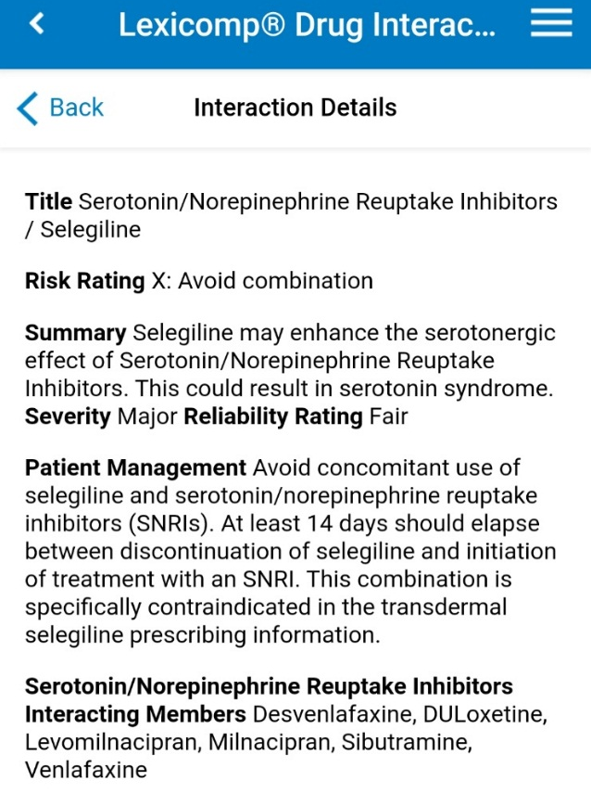

Slide 18
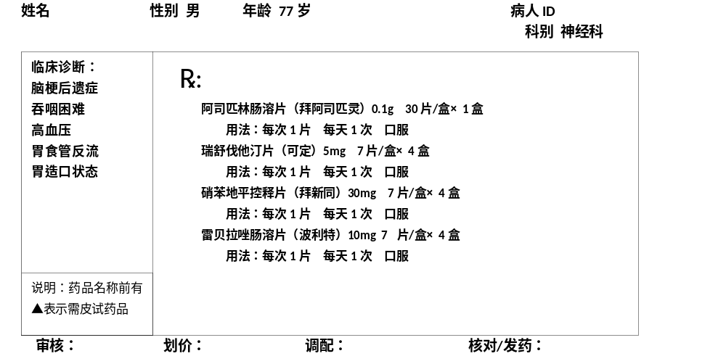

Slide 19
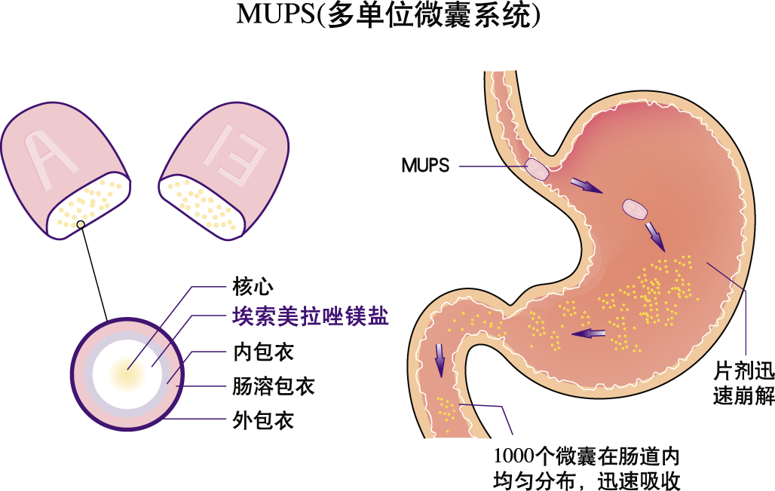
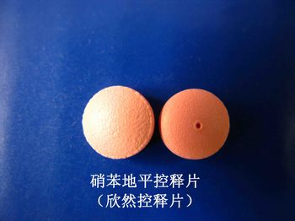
特殊剂型药物
缓/控释片
肠溶片
肠溶胶囊
缓释胶囊
掰开？打开？研碎？

Slide 20
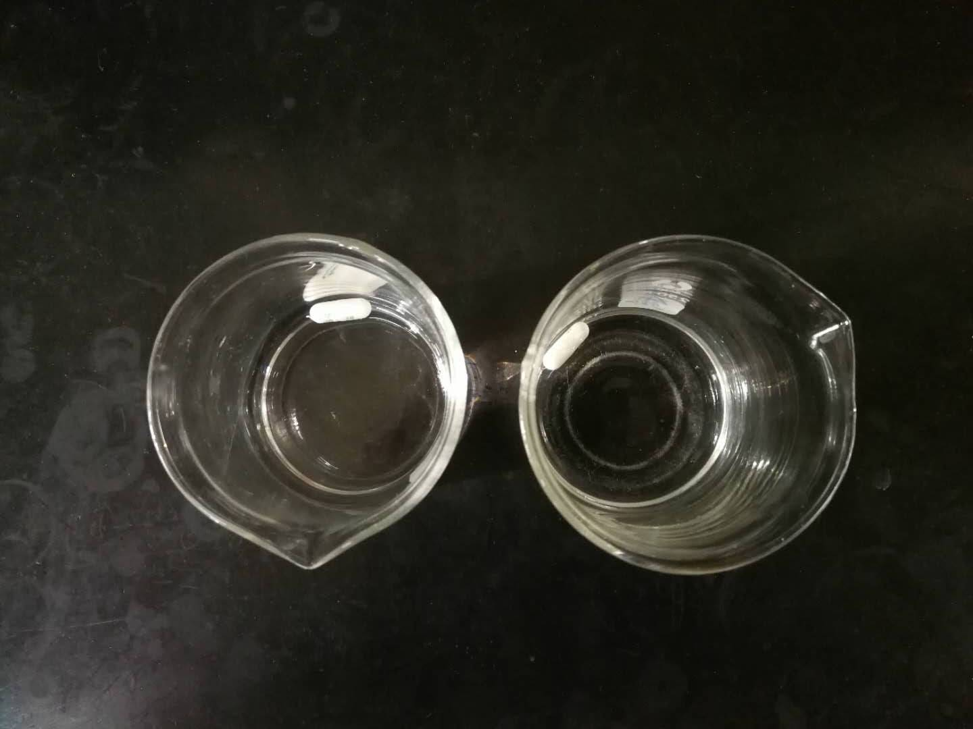
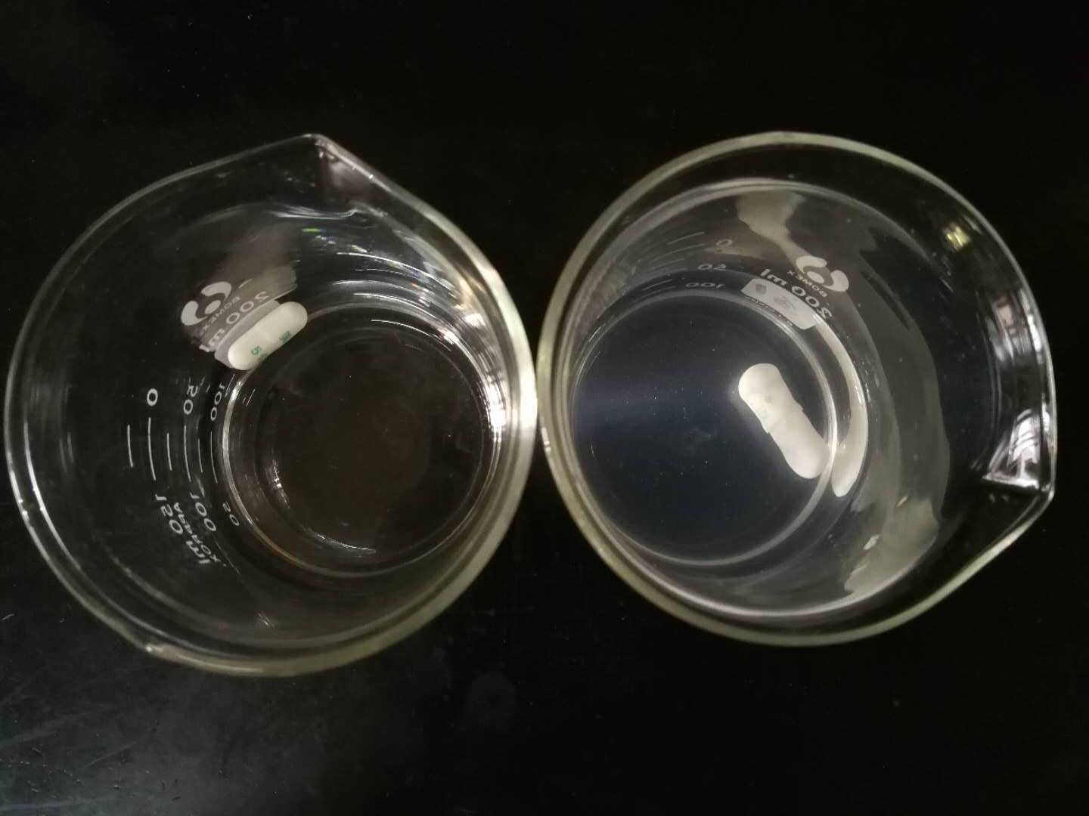
枯草杆菌、肠球菌二联活菌肠溶胶囊
人工胃液（pH 1.2）
人工肠液（pH 6.8）
室温，2h后

Slide 21
M68y
诊断：充血性心力衰竭，慢性肾功能不全
处方：沙库巴曲缬沙坦钠片（诺欣妥） 100mg bid po
螺内酯片 20mg qd po
沙库巴曲缬沙坦与保钾利尿剂合用可能导致血钾升高及血肌酐升高。
查阅患者既往病历，近1月血Cr及K有升高趋势，最近一次血Cr 123umol/L，K 5.1mmol/L
与医师沟通，医师撤销螺内酯医嘱，重新复查肝肾功能

Slide 22
M63y
诊断：幽门螺杆菌感染
处方：埃索美拉唑镁肠溶片20mg bid po
枸橼酸铋钾片0.6g bid po
左氧氟沙星片0.5g qd po
阿莫西林胶囊1g bid po
克拉霉素片0.5g bid po
查阅患者病历，标注“青霉素过敏史”
与医师沟通，医师撤销阿莫西林医嘱

Slide 23
核查用药适应证、禁忌证及是否存在重复用药问题
核查用法用量是否正确
关注特殊剂型/装置药物，给药途径是否恰当
关注需要根据肝肾功能调整剂量的药物
关注存在潜在相互作用、可能发生不良反应的药物
优化老年人药物治疗需结合疾病、功能状态、预期生存期、社会支持情况及个人意愿等方面综合考虑

Slide 24
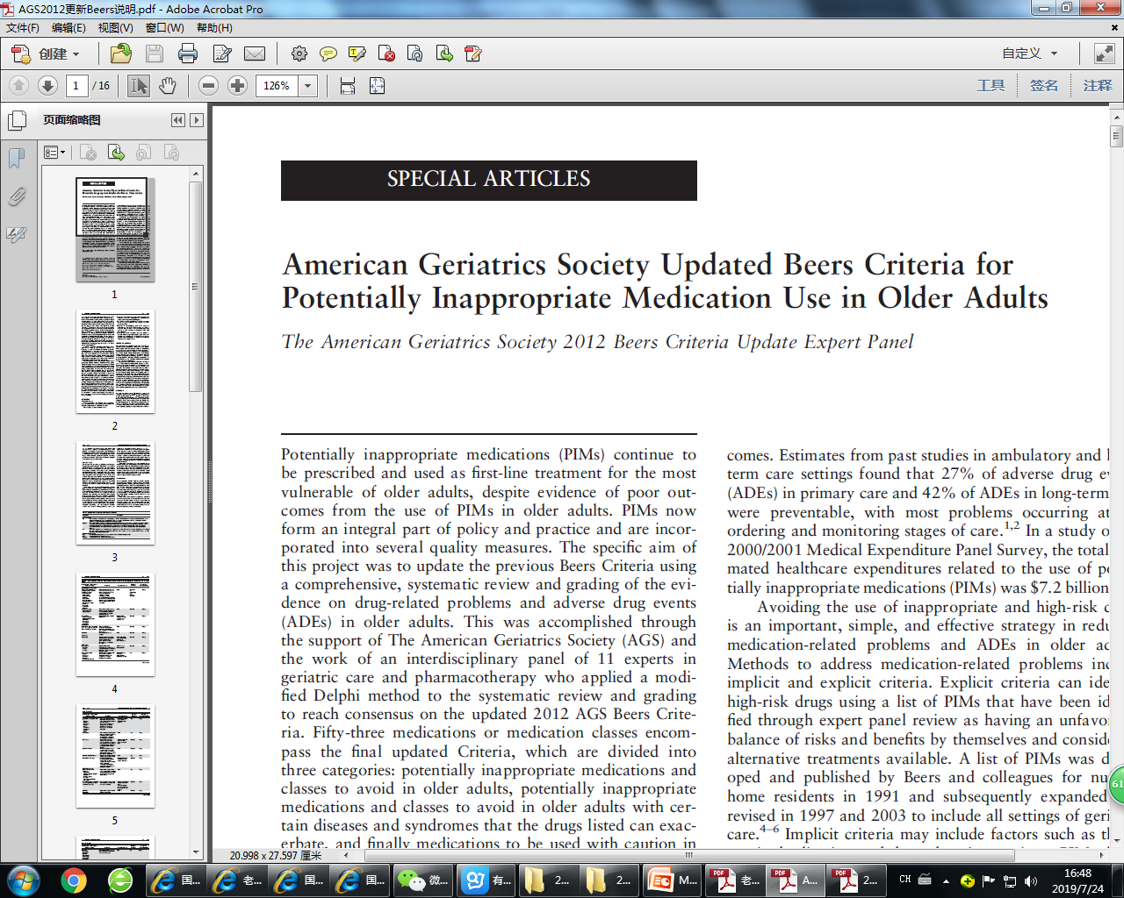
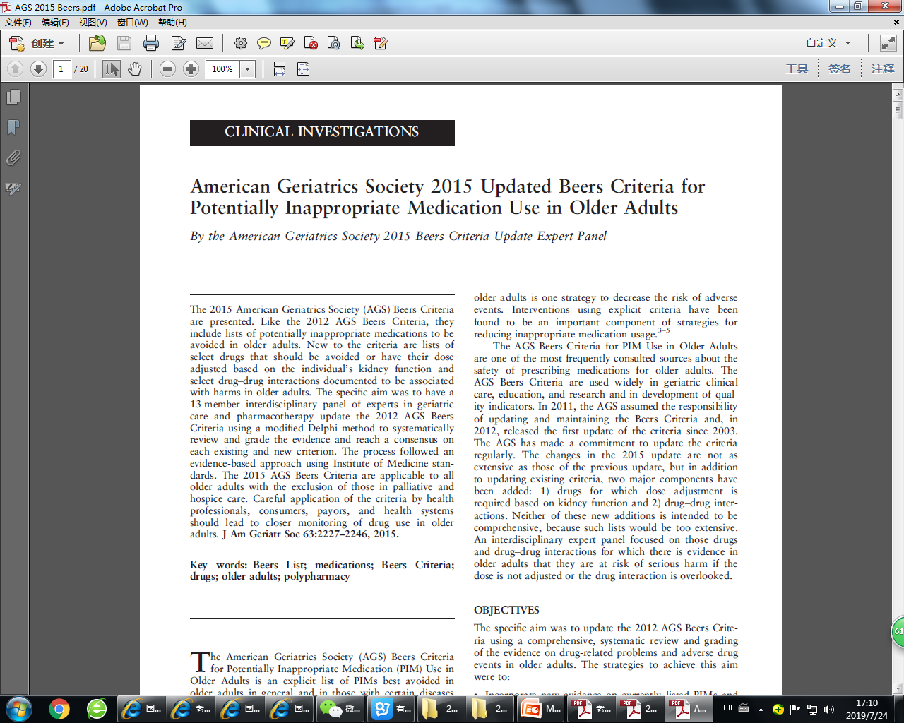
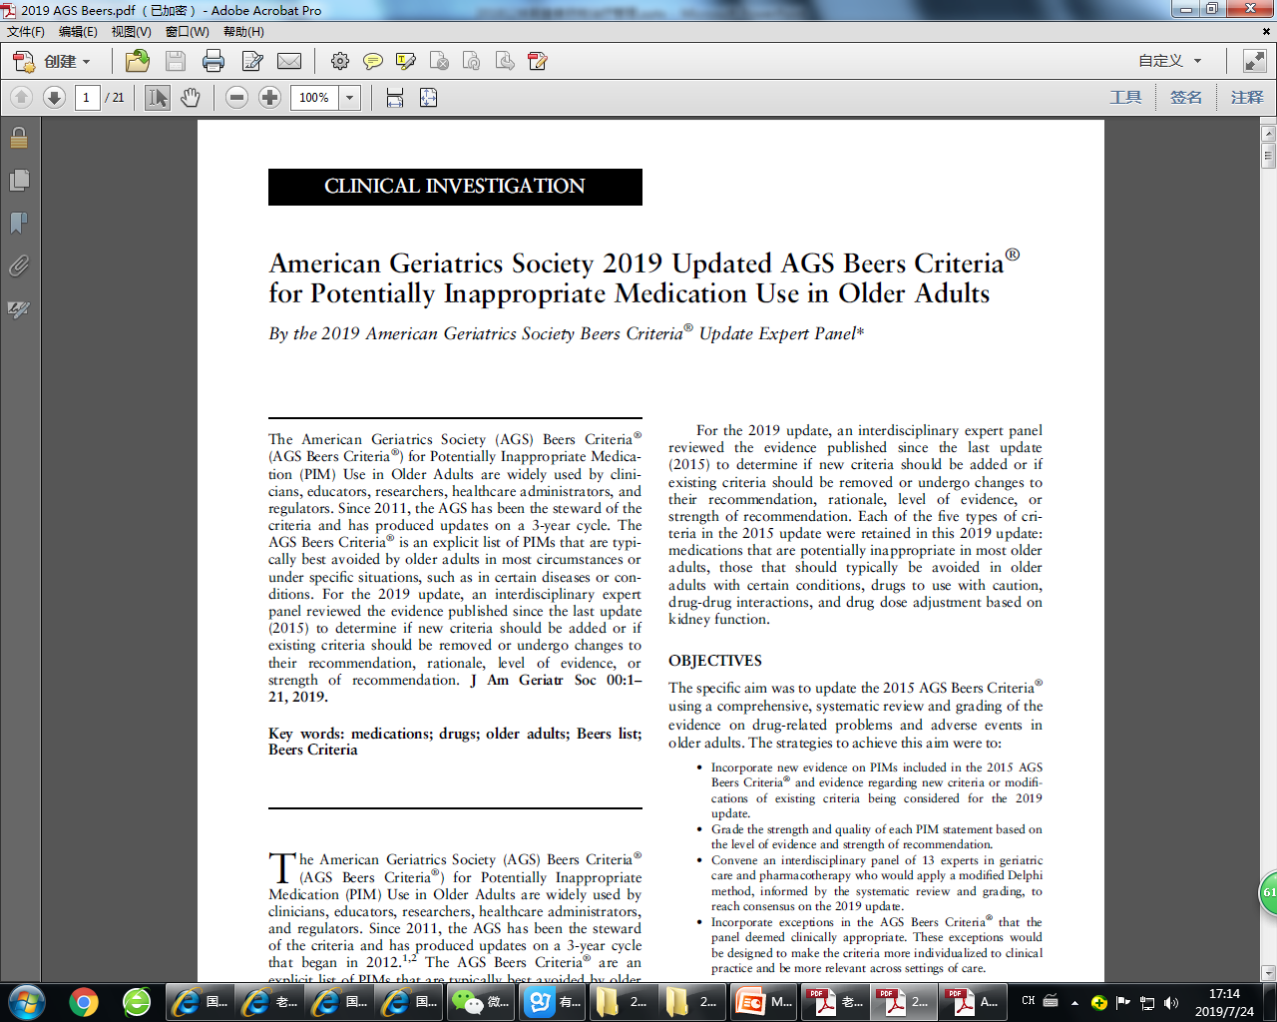
判断老年人潜在不适当用药的标准
Beers标准由Beers等人于1991年制定并发表，后分别于1997年及2003年进行了修订。
2011年开始，美国老年医学会管理并定期更新Beers标准，分别于2012年、2015年及2019年更新。

Slide 25
正确使用
Beers标准中涉及的药物为潜在不适当用药，并非绝对不适当用药
Beers标准并不适用于所有国家
读懂评价为潜在不适当用药的原因、证据等级及推荐强度
Beers标准只是优化老年人药物治疗中的一部分
发现不适当用药的同时需要明确恰当的替代治疗方案
Beers标准中涉及的药物不应被过度限制
Beers标准是帮助临床为老年人合理选择药物的工具，而非限制用药的枷锁！
不要让医生无药可用！

Slide 26
感谢聆听！

